Slide 1
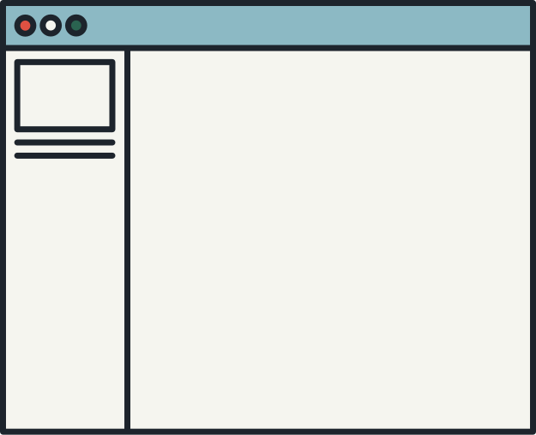



MUHAMAD SUGIH YUSUF
INPUT/OUTPUT STRING

Slide 2

APA ITU STRING
DALAM BAHASA PEMROGRAMAN, STRING ADALAH KUMPULAN KARAKTER YANG MEMBENTUK URUTAN TERTENTU.
Karakter dalam string bisa berupa huruf, angka, simbol, dan spasi.
Dalam hampir semua bahasa pemrograman, string biasanya diapit dengan tanda kutip untuk menandai awal dan akhir string.

Slide 3


INPUT DAN OUTPUT
Input: Data yang dimasukkan oleh pengguna atau dari sumber lain ke dalam program untuk diproses.
Bisa berupa teks, angka, atau jenis data lainnya.
Output: Hasil yang ditampilkan oleh program setelah memproses data.
Output bisa muncul di layar, disimpan ke file, atau dikirim ke perangkat lain.

Slide 4





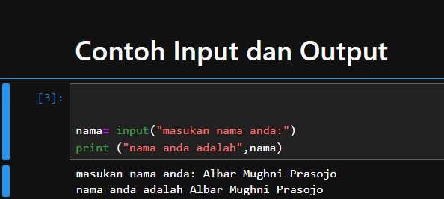
Operasi Output pada Python
Operasi output bertujuan menampilkan informasi kepada pengguna.
Bisa dilakukan dengan beberapa cara:
Mencetak ke konsol menggunakan metode print().
Menulis ke file untuk menyimpan hasil.
Memformat string agar output lebih rapi.
Membuat GUI (Graphical User Interface) untuk tampilan lebih interaktif.

Slide 5
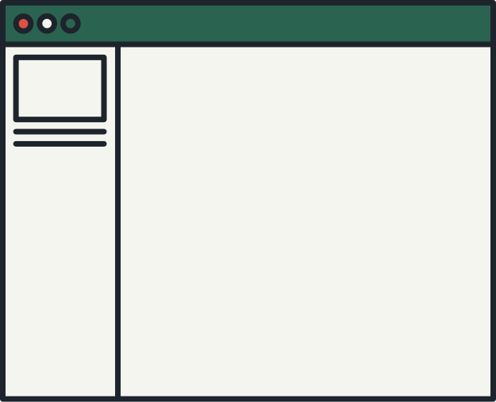

PSEUDOCODE

Slide 6

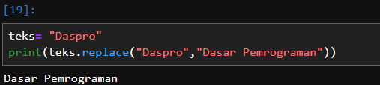

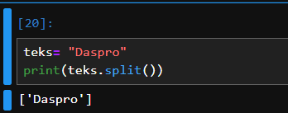

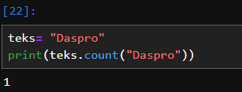
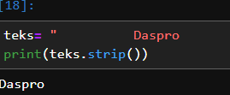

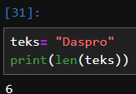
FUNGSI PROGRAM
·replace(),mengganti bagian string dengan teks lain
Contohnya:
·split(),memisahkan berdasarkan delimiter (default spasi)
Contoh:
·count(), menghitung jumlah kemunculan substring dalam string
Contohnya:
·
·len(),menghitung jumlah karakter pada string
Contohnya:
·
·Upper(),untuk mengubah semua huruf jadi huruf besar
Contohnya:
Lower()·mengubah semua huruf menjadi huruf kecil
Contohnya:
··strip(), menghapus spasi diawal sama di akhir
Contohnya
·

Slide 7




DO YOU HAVE QUESTIONS SO FAR?
FEEL FREE TO MAKE THIS AN OPEN DISCUSSION FOR QUESTIONS OR CLARIFICATIONS BEFORE PROCEEDING.

Slide 8


KESIMPULAN
String adalah kumpulan karakter yang diapit tanda kutip.
Input memungkinkan pengguna memasukkan data ke dalam program.
Output digunakan untuk menampilkan hasil pemrosesan.
Python menyediakan metode input() untuk menerima data dan print() untuk menampilkan hasil.

Slide 9



TERIMAKASIH!

